Slide 1

PHP全栈
CSS基础 - 定位、表格、框架
PHP工程师教研组@优才网
主讲：尚教全

Slide 2
1
目录
web
定位样式
元素透明
内容溢出
表格样式
鼠标指针样式
框架结构

Slide 3
2
CSS
web
定位样式
position 属性可以控制元素的定位类型
语法：position:value;
属性值： static 无定位（默认）
relative 相对定位
absolute 相对父元素绝对定位
fixed 相对浏览器窗口固定定位

Slide 4
3
CSS
web
定位样式 - 定位属性 static
static 属性是position 的默认值，没有定位，元素出现在正常的文档流中

Slide 5
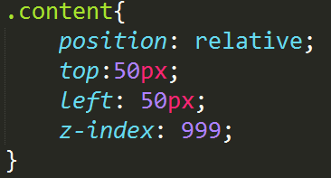
4
CSS
web
定位样式 - 定位属性 relative
relative 属性生成相对定位元素，相对于其当前位置进行定位
元素的位置通过位置偏移属性进行设置
Z轴的叠放顺序可以通过z-index设置
元素原本所占空间仍然会保留

Slide 6
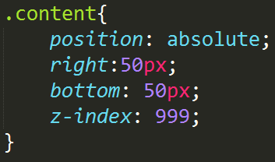
5
CSS
web
定位样式 - 定位属性 absolute
absolute 属性生成绝对定位元素，相对于 static 定位以外的第一个父元素定位
元素的位置通过位置偏移属性进行设置
Z轴的叠放顺序可以通过z-index设置
元素原本所占空间会被完全移除，不会占据空间

Slide 7
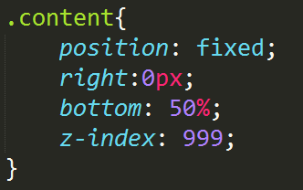
6
CSS
web
定位样式 - 定位属性 fixed
fixed 属性生成固定定位元素，相对于浏览器窗口定位
元素的位置通过位置偏移属性进行设置
Z轴的叠放顺序可以通过z-index设置
元素原本所占空间会被完全移除，不会占据空间
当用户向下滚动页面时被设置固定定位的元素不会随页面滚动

Slide 8
7
CSS
web
定位样式 - 位置偏移
left 设置对象相当于当前位置/父元素/窗口的左侧偏移距离
right 设置对象相当于当前位置/父元素/窗口的右侧偏移距离
top 设置对象相当于当前位置/父元素/窗口的顶部偏移距离
bottom 设置对象相当于当前位置/父元素/窗口的底部偏移距离
注意：偏移属性可以设置负值

Slide 9
8
CSS
web
定位样式 - Z轴叠放顺序
元素的Z轴叠放顺序可以通过 z-index 属性实现
Z轴的数值越大，位置越靠上，反之越靠下

Slide 10
9
CSS
web
元素透明
通过CSS属性可以HTML元素的透明度
在Chrome、Firefox等浏览器采用 opacity 实现
在IE浏览器下使用 filter 属性来实现
通常用来实现遮罩效果
语法： opacity:0.3;
filter:alpha(opacity=30)

Slide 11
10
CSS
web
内容溢出 - overflow属性
overflow 属性规定当内容溢出元素框时发生的事情
语法：overflow:value;
属性值： visible 默认值，正常显示
hidden 超出隐藏
scroll 显示滚动条
auto 超出以后显示滚动条

Slide 12

11
CSS
web
表格样式 - 边框合并 border-collapse
如果设置了单元格的边框，相邻的单元格的边框会单独显示，类似于双线边框
border-collapse 属性可以设置是否合并相邻的边框为单一边框
语法：border-collapse:value;
属性值： separate 分开（默认）
collapse 合并为单一边框

Slide 13

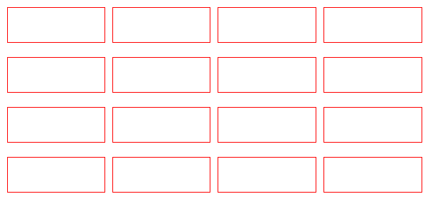
12
CSS
web
表格样式 - 边框合并 border-spacing
设置分离模式（border-collapse:separate）下相邻单元格之间的距离
语法：border-spacing:value / value value;
如果指定一个值，将同时适用于水平和垂直
如果指定两个值，第一个为水平，第二个为垂直，空格分隔

Slide 14
13
CSS
web
鼠标指针样式
cursor 属性规定要显示的光标的类型（形状）
通常用于改变鼠标滑到按钮时改变鼠标的光标样式
语法：cursor:value;
属性值： default 默认
pointer 手型
auto 浏览器默认
......
更多见手册 cursor 属性

Slide 15
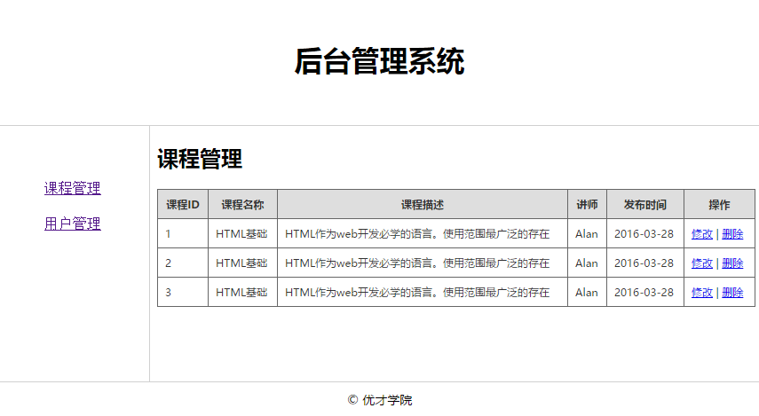
14
CSS
web
框架结构
通过使用框架，你可以在同一个浏览器窗口中显示不止一个页面。每份HTML文档称为一个框架，并且每个框架都独立于其他的框架

Slide 16
14
CSS
web
框架结构 - 框架结构标签 frameset
frameset 标签定义一个框架集，被用来组织多个窗口
语法：
<frameset cols="value , value...." rows="value,value...">
......
</frameset>
属性： cols 定义框架集列数和尺寸
rows 定义框架集行数和尺寸
单位：数值/百分比/*
注意：* 剩余全部表示，cols和rows多个值用逗号分隔
注意：frameset 和 body 标签不能同时
使用，因为那样没有意义
如果浏览器不支持 frameset 时需要用
noframes 提示时，必须嵌套在body 标
签中

Slide 17
15
CSS
web
框架结构 - 框架标签 frame
frame 标签定义 frameset 一个窗口
语法：<frame src="窗口URL" />
属性： frameborder 是否显示边框， 0 不显示 1 显示
name 框架的名称
noresize 规定无法调整框架的大小，值noresize
scrolling 是否显示滚动条，yes 显示 no 不显示 auto 自动
src 框架引入文档URL
......
更多请见手册

Slide 18

Thanks!
尚教全 www.ucai.cn
优才学院 Web 开发全栈工程师，全网绝无仅有的课程体系，一线全栈专家倾囊相授，造就全栈工程师、打造后端架构师、成就未来CTO！
微信：优才创智
微博：优才创智
扫一下，有更多惊喜！

